Slide 1


Муниципальное дошкольное образовательное учреждение
«Детский сад 271 Краснооктябрьского района Волгограда»
Консультация для родителей
по организации питания ребенка дошкольного возраста
Калиева Светлана Осоровна
Каптелова Наталия Владимировна
воспитатели подготовительной группы №13

Slide 2

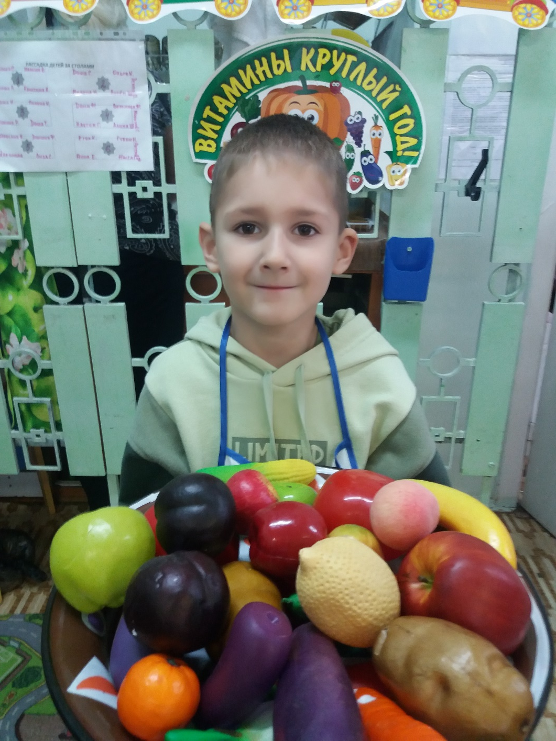
Оптимальное (здоровое) питание детей является необходимым условием обеспечения их здоровья, устойчивости к воздействию инфекций и других неблагоприятных факторов и способности к обучению во все возрастные периоды

Slide 3
При организации питания ребенка дошкольного возраста следует учитывать следующее: • не допускайте, чтобы ребенок переедал или же испытывал чувство голода; • научитесь правильно дозировать количество каждого блюда; • можно предлагать ребенку пить натощак воду комнатной температуры (несколько маленьких глотков); • если ребенок проголодается между завтраком и обедом, желательно предлагать ему сухофрукты, сырые овощи, фрукты, сухарики, галетное печенье, сок с мякотью, фруктовое пюре, кефир, НО НЕ : СЛАДКИЙ ЧАЙ, БУЛОЧКИ, СЛАДКОЕ ПЕЧЕНЬЕ, БУТЕРБРОДЫ, КОНФЕТЫ, ВАРЕНЬЕ; • если ребенок хочет пить, лучше всего утоляет жажду минеральная вода, отвар шиповника, настои из листьев смородины, земляники, хлебный квас, НО НЕ: КОМПОТЫ, КИСЕЛИ, СЛАДКИЕ НАПИТКИ; • не заставляйте малыша есть через силу.

Slide 4
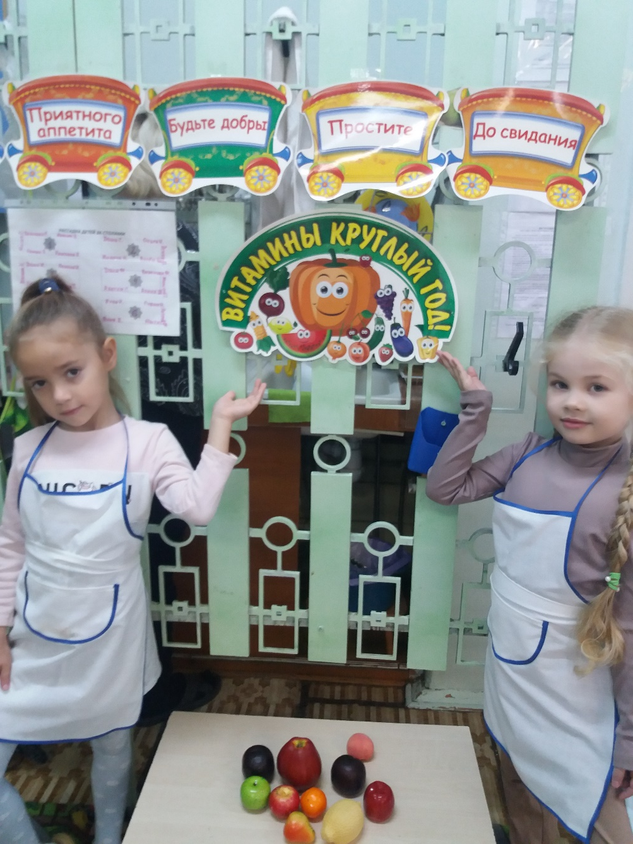
Если вашим детям объяснения не помогают, понаблюдайте за ними, поищите причину (плохое настроение, плохое самочувствие, озабоченность своими проблемами, незнакомое блюдо, нелюбимый продукт, высказанное кем-то отрицательное мнение о еде и т.д.) Не следует наказывать ребенка, лишая его любимой пищи. Помните! Дети очень внимательны, они все видят и слышат. Следите за своими репликами о пище. О пище можно говорить только хорошо. Во время еды все должно быть сосредоточено на этом процессе, для ребенка это довольно - таки сложное дело. НЕ ЗАБЫВАЙТЕ хвалить детей за аккуратность, неторопливость, культурные навыки. НЕ ФИКСИРУЙТЕ во время еды внимание ребенка на неудачах (только в крайних случаях, когда это опасно для здоровья)

Slide 5
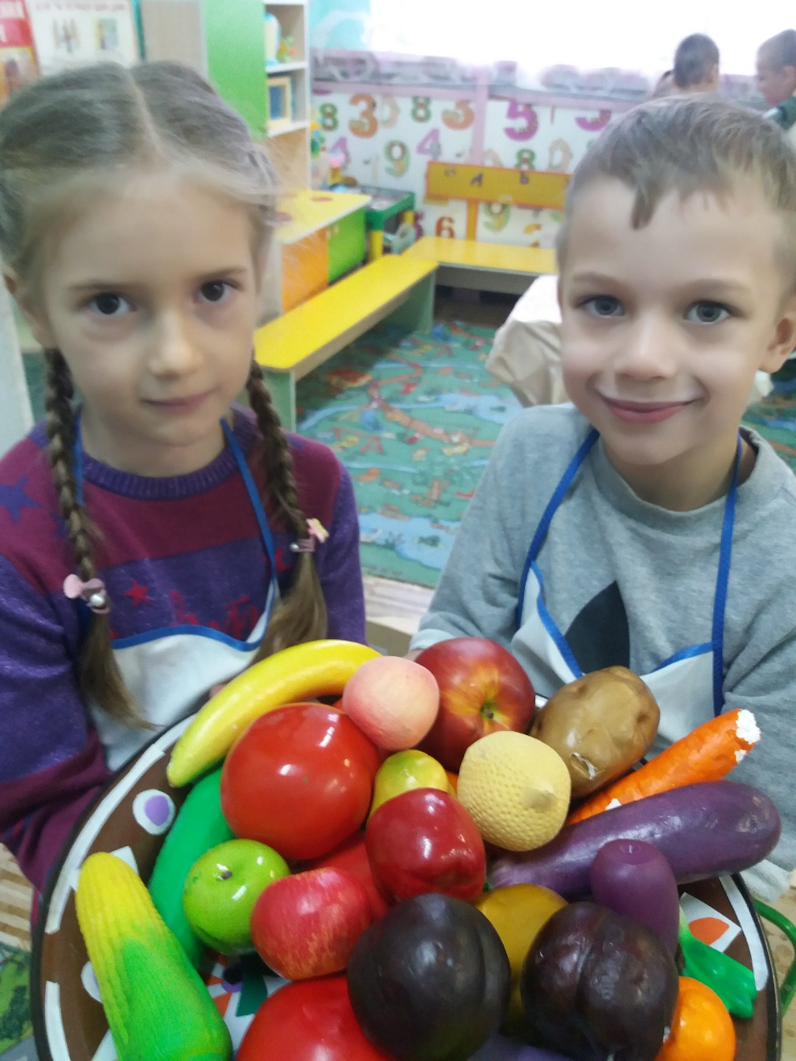
Прежде всего, запомним:
Питание детей должно быть полноценным, содержащим в необходимых количествах белки, жиры, углеводы, минеральные вещества, витамины, воду.
Получаемое ребенком питание должно не только покрывать расходуемую им энергию, но и обеспечивать материал, необходимый для роста и развития организма.
Чем разнообразнее набор продуктов, входящих в меню, тем полноценнее удовлетворяется потребность в пище.
Пища должна быть не только вкусной, но и безопасной.

Slide 6
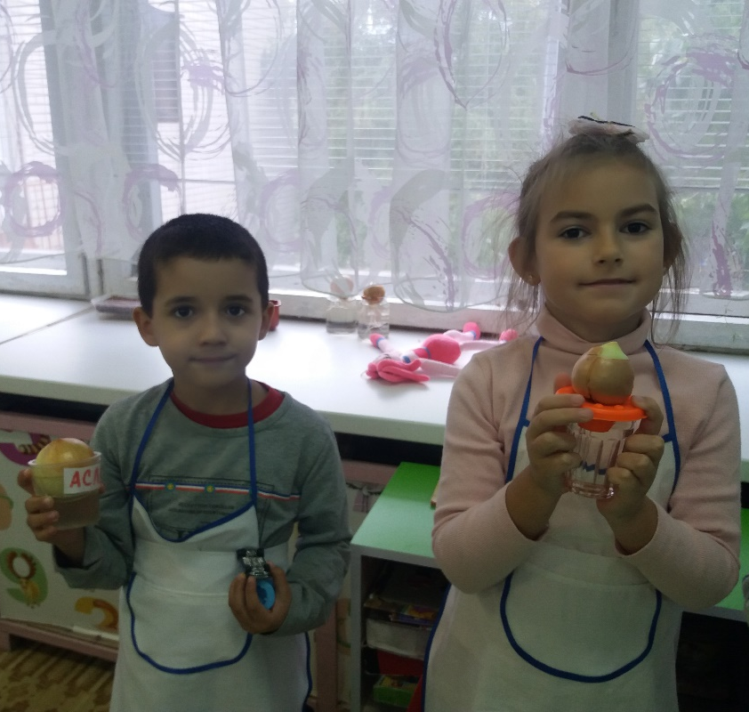
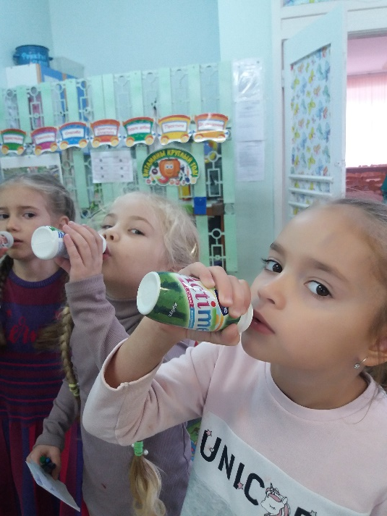
Организации безопасного питания детей:
следить за чистотой рук детей, учить их правилам мытья рук;
воду из открытого водоема, колодца пить только после предварительного кипячения, отдавать предпочтение артезианской питьевой воде расфасованной в бутылки;
фрукты, овощи, ягоды тщательно мыть под проточной водой, затем обдавать кипятком;
иметь разделочный инвентарь (ножи, разделочные доски) отдельно для сырых и вареных продуктов, для салата, хлеба;
посуду, где хранились сырые продукты, тщательно мыть с моющими средствами и ошпаривать;
не допускать соприкосновения между продуктами, не прошедшими и прошедшими кулинарную обработку;
упаковать каждый продукт в отдельную чистую упаковку, беречь продукты от загрязнения;
содержать в чистоте помещение кухни;
соблюдать условия хранения и сроки реализации продуктов.

Slide 7

Запрещенные продукты
консервы, копчености;
десерты (особенно на основе жирного молока);
майонез;
жареный картофель;
бананы, виноград;
острые приправы;
сладкие напитки, имеющие синтетическое происхождение;
конфеты, печенье, мороженое, выпечку;
жирную пищу;
фастфуд, сухарики, чипсы, орешки и т.д.

Slide 8
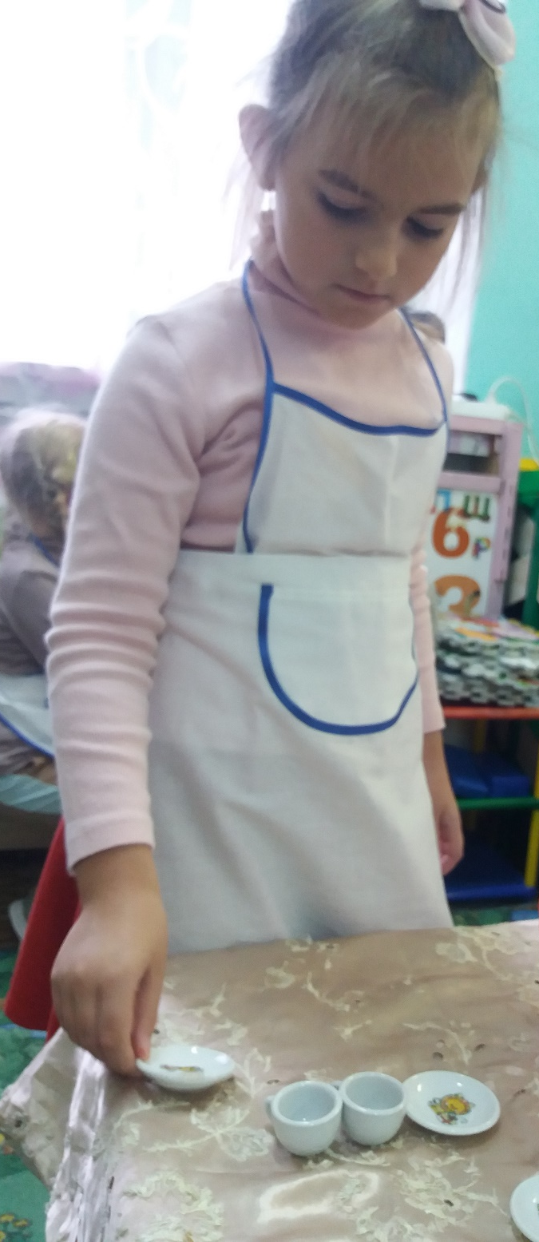
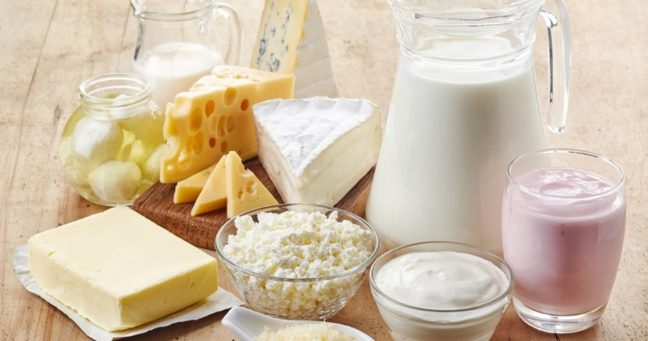
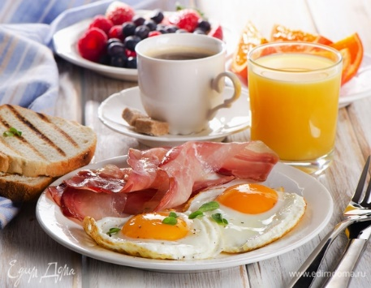
Ограниченно можно употреблять, но только в первой половине дня:
темный шоколад, мармелад, зефир (относятся к полезным сладостям, но в маленьком количестве);
сливочное масло (только для заправки каши);
яичный белок;
масло растительное нерафинированное (исключительно в салатах).

Slide 9
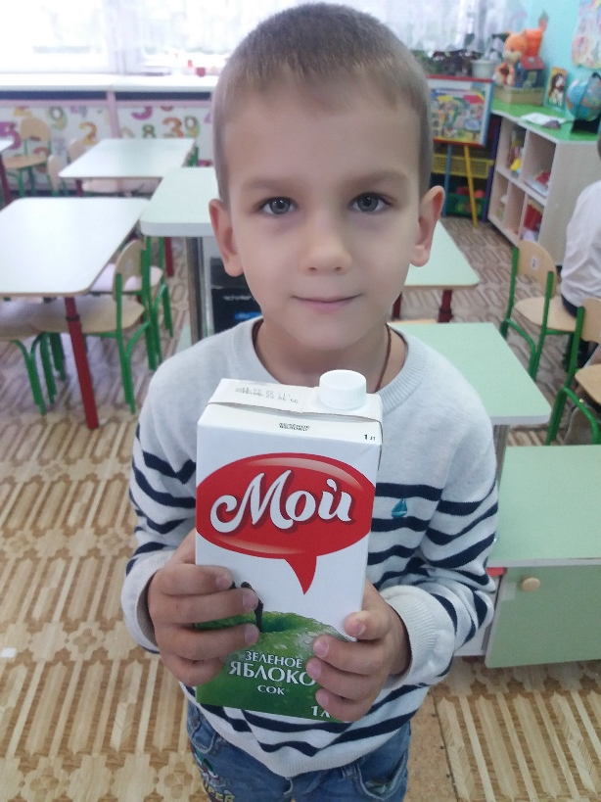
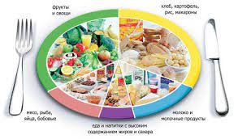
Разрешенные продукты:
злаковые крупы;
овощи, фрукты, ягоды;
бобовые;
нежирная молочная и кисломолочная продукция;
морепродукты;
куриная или говяжья печень;
нежирная рыба или мясо;
яйца;
ржаной, цельно-зерновой или отрубной хлеб;
натуральные несладкие соки, травяные настои, минеральная вода без газа, кисели, какао с молоком.

Slide 10
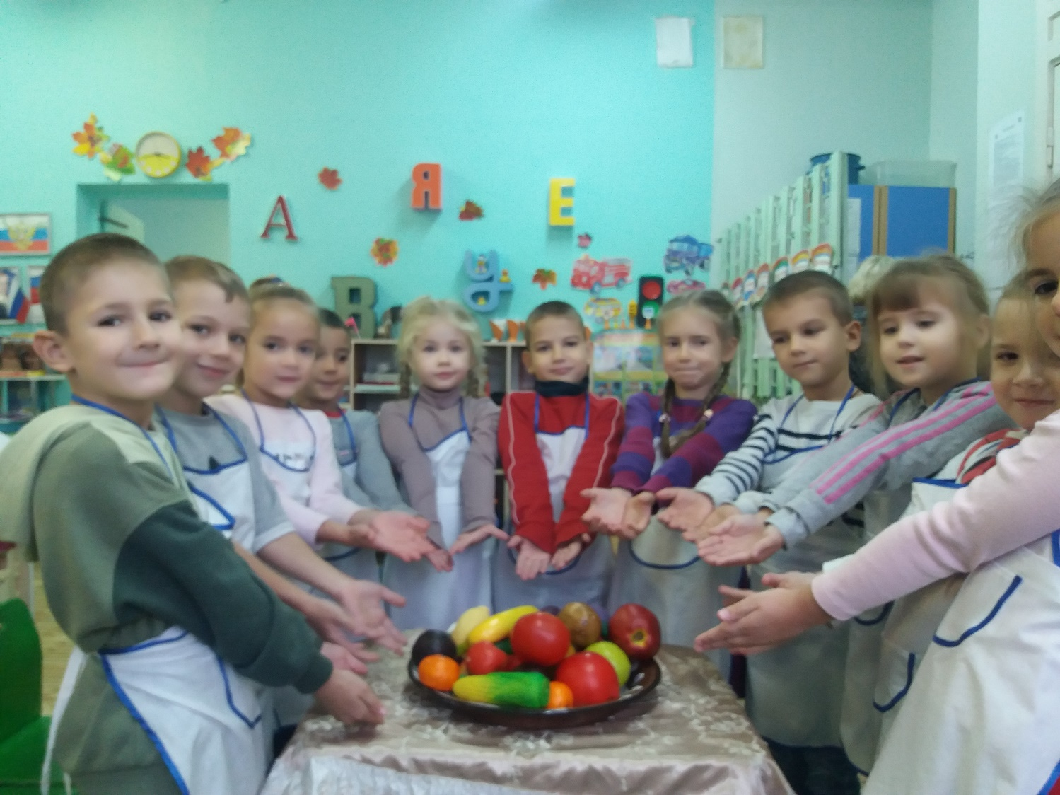
Здоровья Вам и Вашим детям!

